Slide 1
ROS for UR-3
Center for Healthcare Robotics
Hyung-Jun, Lim

Slide 2
Caution
※ 본 매뉴얼은 UR-3의 ROS 설치 방법으로서
ROS, linux의 개념, 용어, 특징, 시스템 등은
다른 매뉴얼이나 책을 활용하기 바람.

Slide 3
Index
ubuntu14.04 설치 및 셋팅
ros indigo 설치 및 셋팅
ros for universal_robot(+moveit) 설치
ur_mordern_driver 설치
ursim 설치
ursim과 연동 및 테스트
robot+moveit과 직접 연동 및 테스트
skeleton_tracker 설치 및 셋팅
skeleton_tracker 손 따라하기 demo

Slide 4
Index
ubuntu14.04 설치 및 셋팅
ros indigo 설치 및 셋팅
ros for universal_robot(+moveit) 설치
ur_mordern_driver 설치
ursim 설치
ursim과 연동 및 테스트
robot+moveit과 직접 연동 및 테스트
skeleton_tracker 설치 및 셋팅
skeleton_tracker 손 따라하기 demo

Slide 5
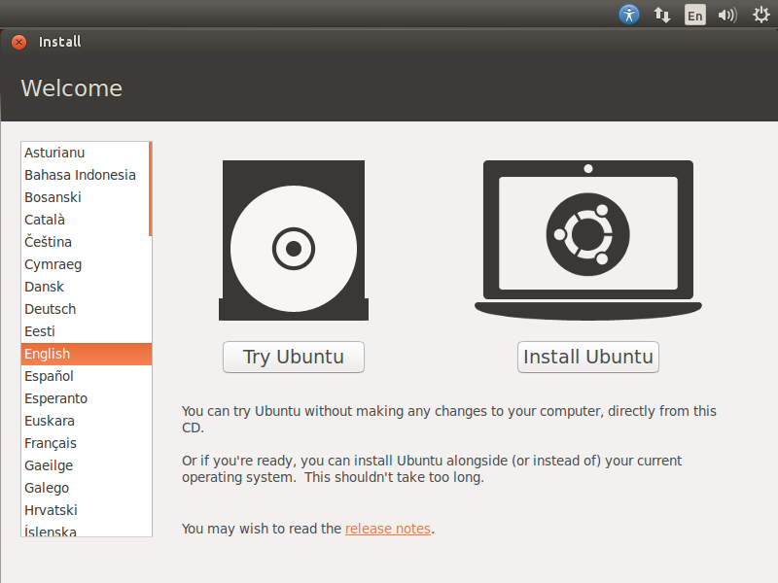
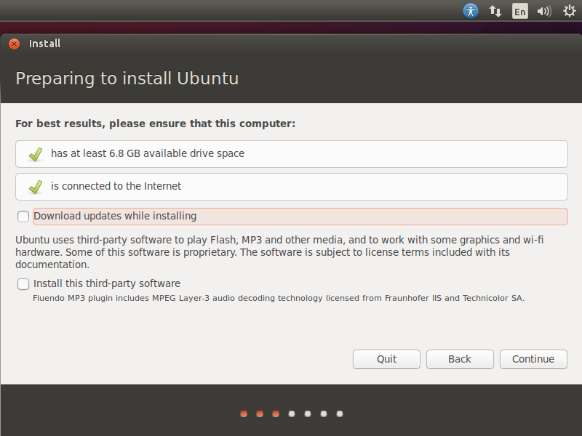
1. Ubuntu 14.04 설치 및 셋팅
USB로 Ubuntu 부팅에 성공하면 다음과 같은 화면.
Install Ubuntu로 진행한다.
※ 영문판 설치를 권장한다.
(영문 error로 구글링 하기 위해)
추후에 update가능하니 시간 단축을 위해
Continue로 진행.

Slide 6
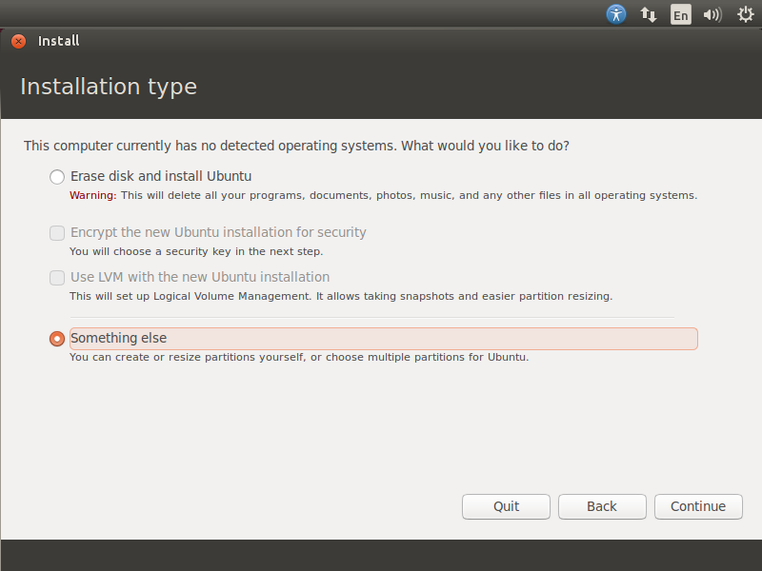
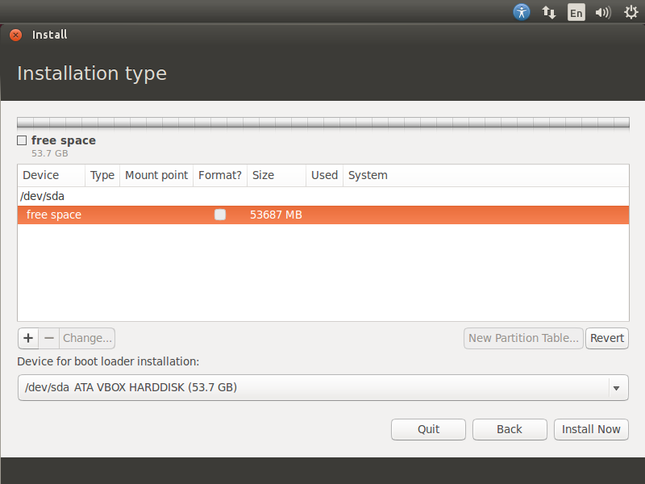
1. Ubuntu 14.04 설치 및 셋팅
①
①
②
②
Swap 영역 or 멀티부팅을 위해
Something else 선택 후 Continue
자신의 하드디스크 선택 후 + 선택

Slide 7
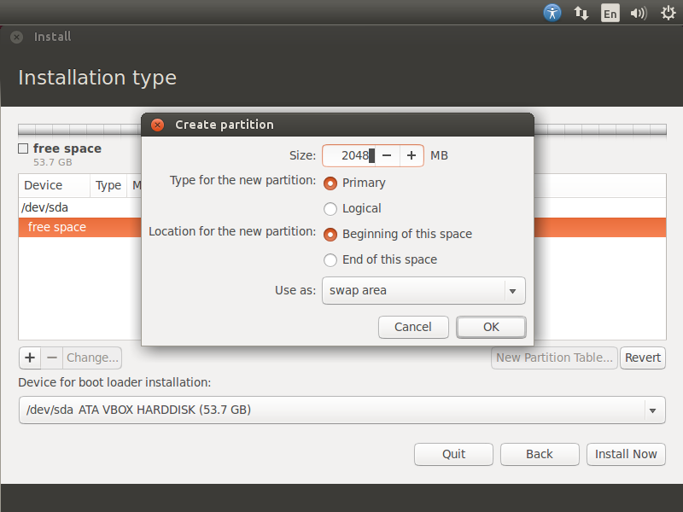
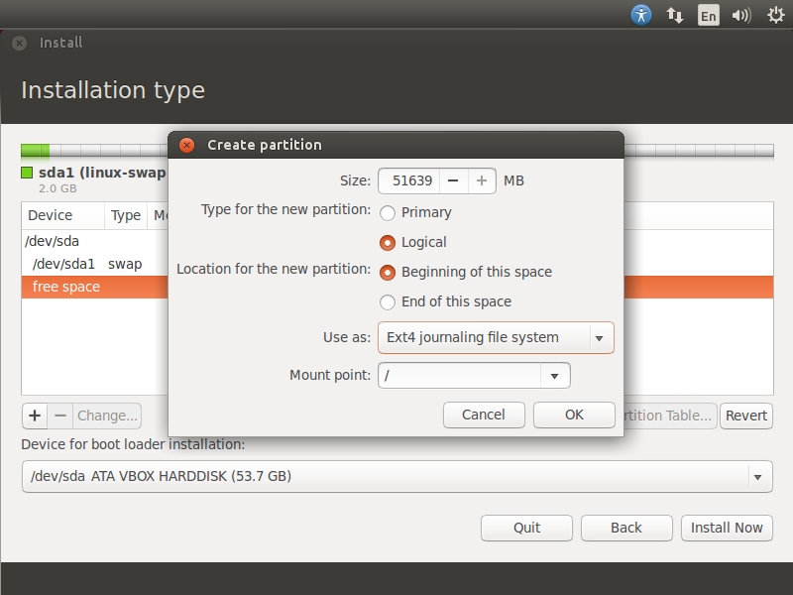
1. Ubuntu 14.04 설치 및 셋팅
①
①
②
위 화면과 같이 swap 영역을 잡아주고,
※ swap 영역은 1024MB ~ 2048MB를 추천.
(자신의 PC 메모리가 8G ~ 16G 일때)
같은 방법으로 main disk 영역을 잡는다.

Slide 8
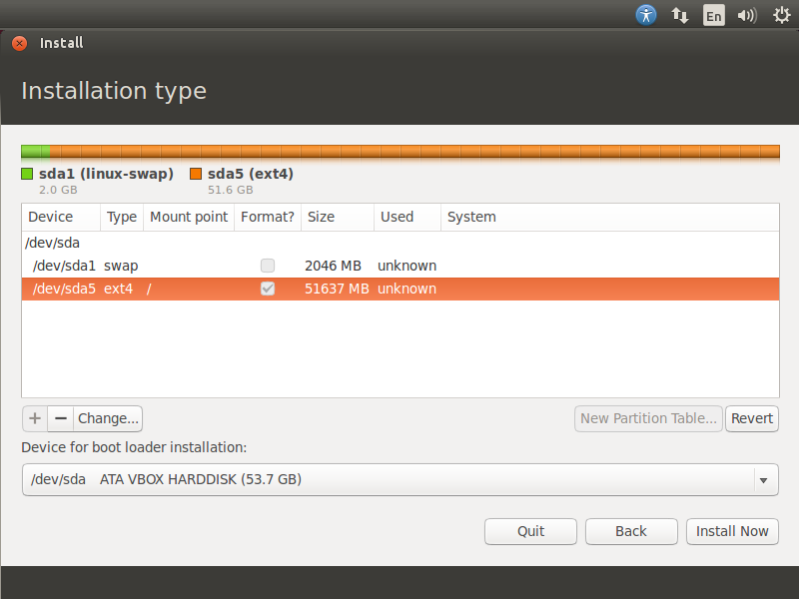
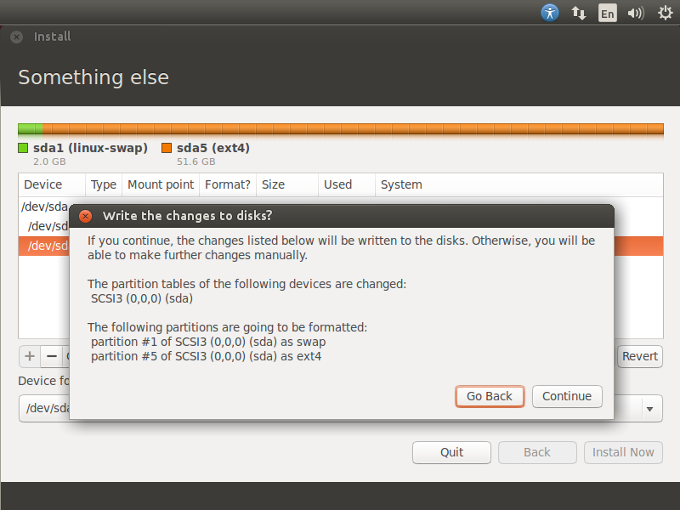
1. Ubuntu 14.04 설치 및 셋팅
①
①
①
②
②
Format을 체크 후 자신의 PC에 맞는
Hard drive에
Boot loader를 선택한다.
올바르게 설정하였다면 continue로 진행.

Slide 9
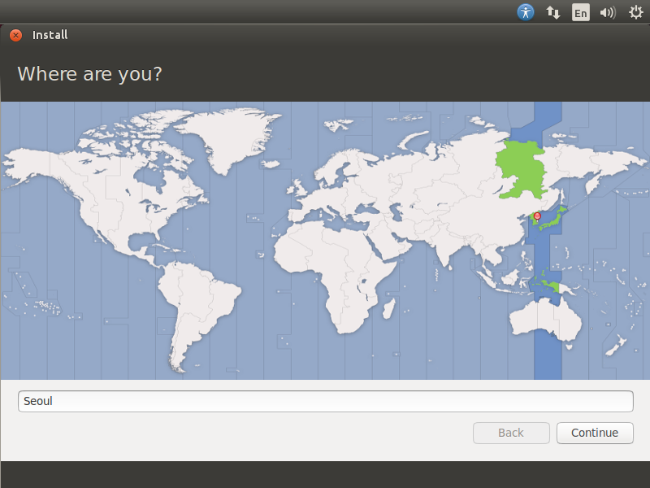
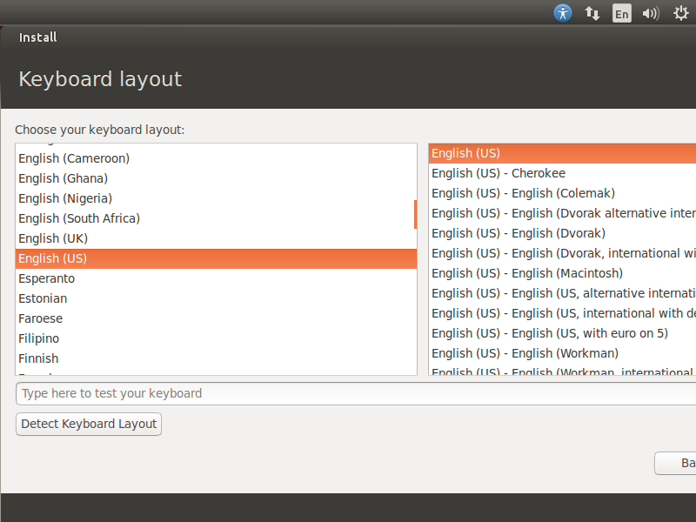
1. Ubuntu 14.04 설치 및 셋팅
①
①
①
②
②
Keyboard 선택 영역.
※ 영문 자판 설치 권장
(next step에 Ubuntu 14.04 한글 설정)
자신의 지역을 선택한다.
(단지, 시간대 설정을 위한 화면)

Slide 10
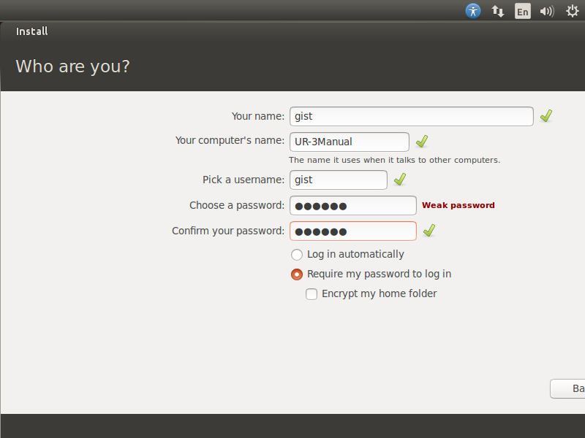
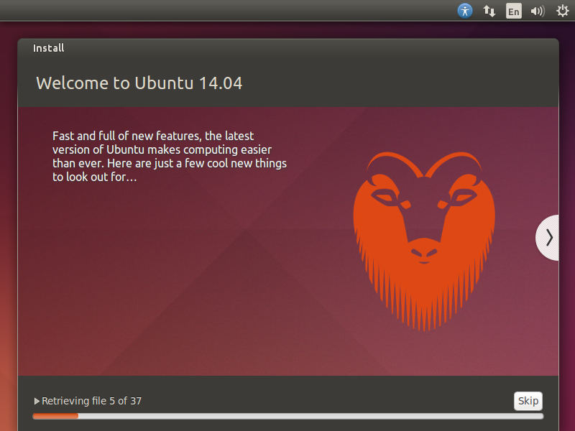
1. Ubuntu 14.04 설치 및 셋팅
①
①
①
②
②
자신의 account 설정 화면.
install 진행.

Slide 11
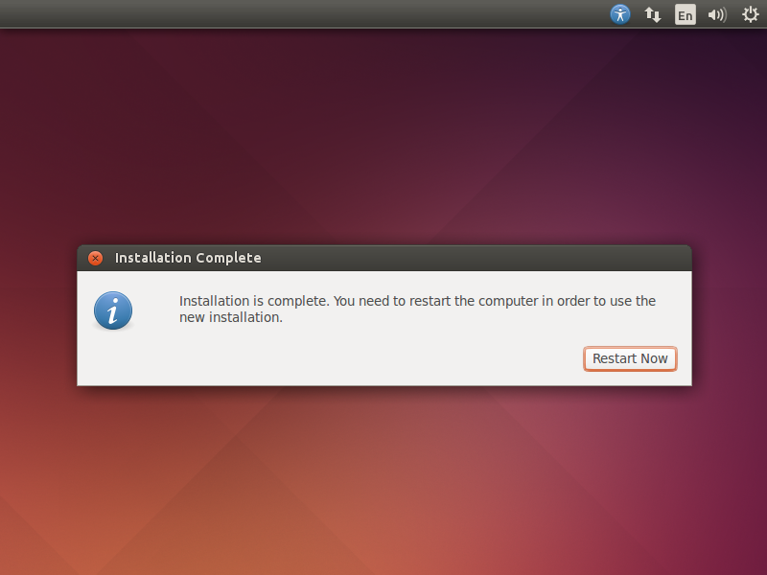
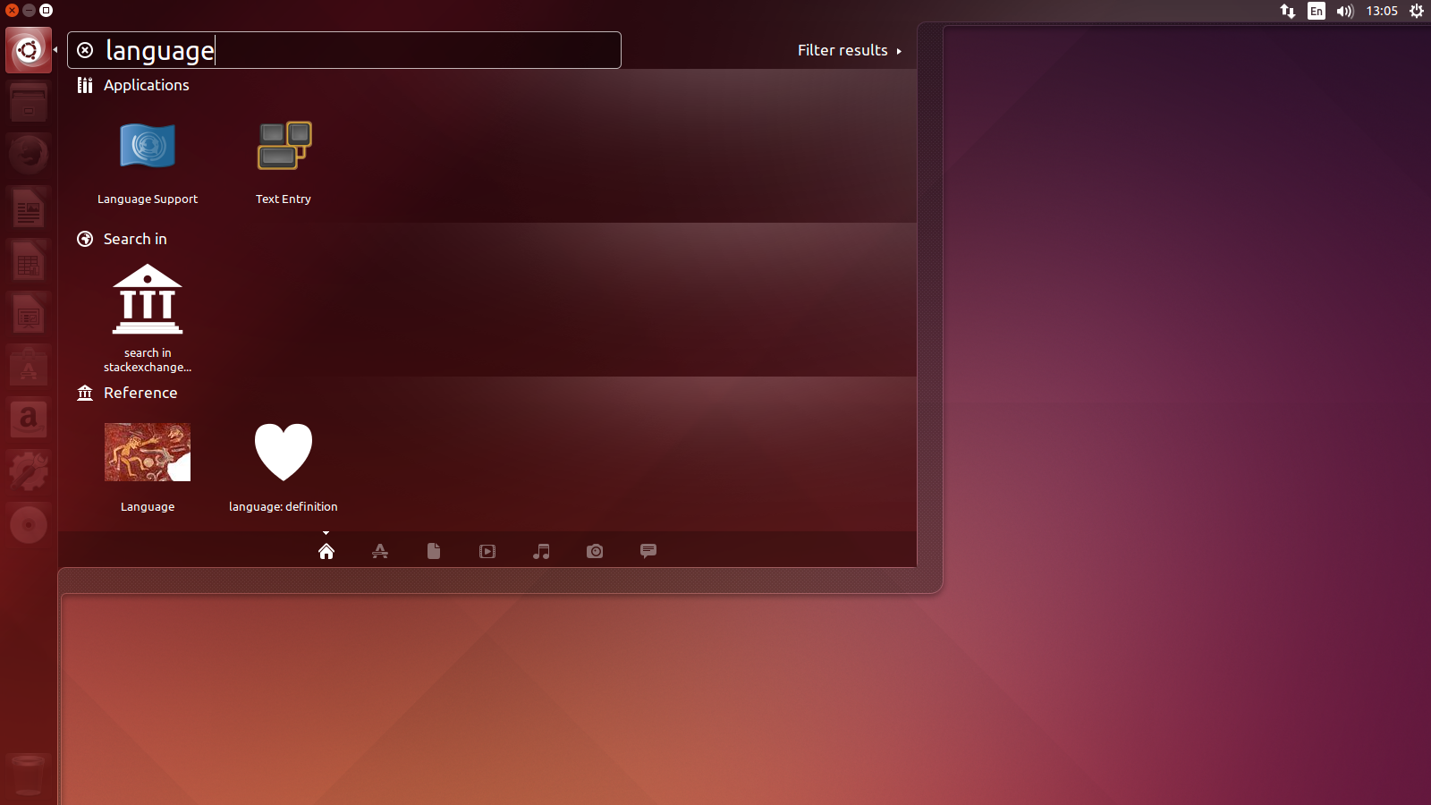
1. Ubuntu 14.04 설치 및 셋팅
①
②
①
①
①
②
②
한글 설정을 위해 사진과 같은 방법으로
Language Support 진입.
설치가 완료되면, Restart.

Slide 12
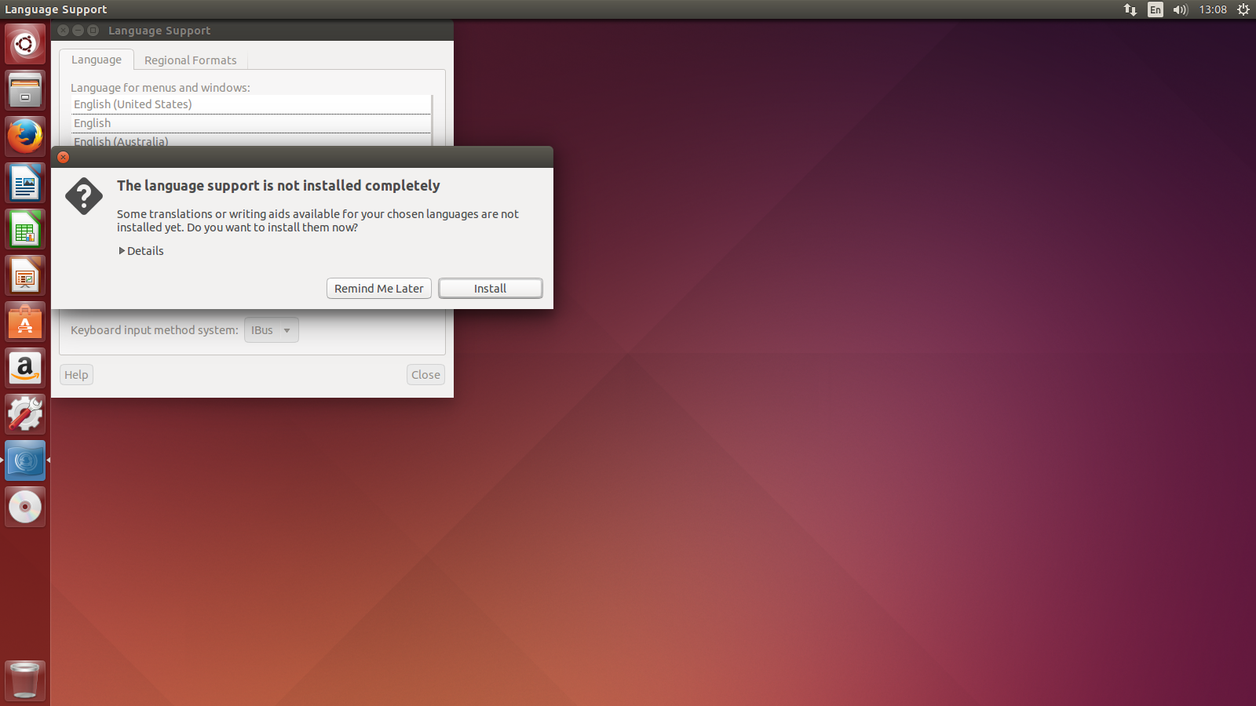
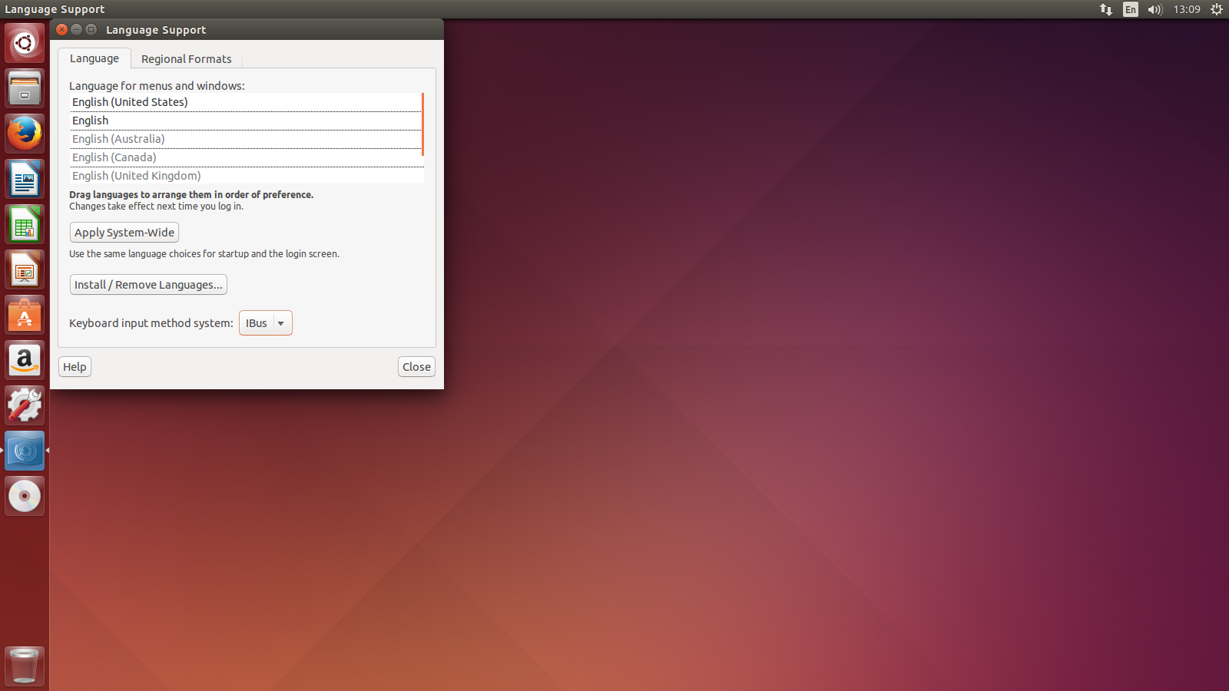
1. Ubuntu 14.04 설치 및 셋팅
①
①
①
②
Update 완료 후,
Keyboard input method system을
Ibus로 변경한다.
Install로 language support update 진행.

Slide 13
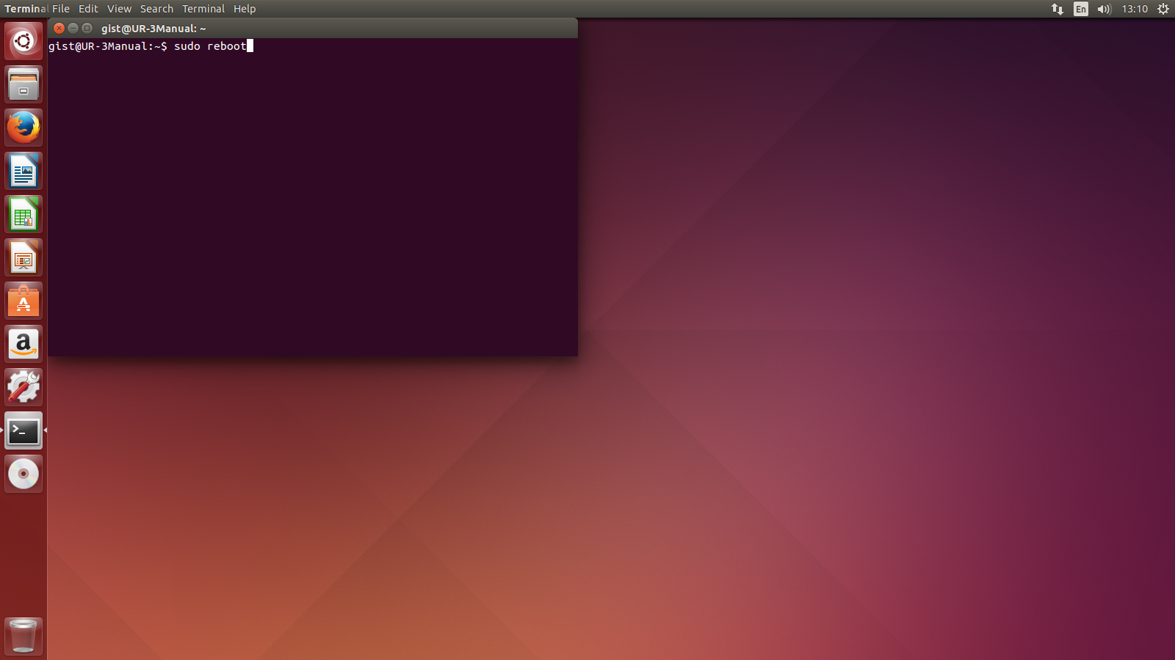
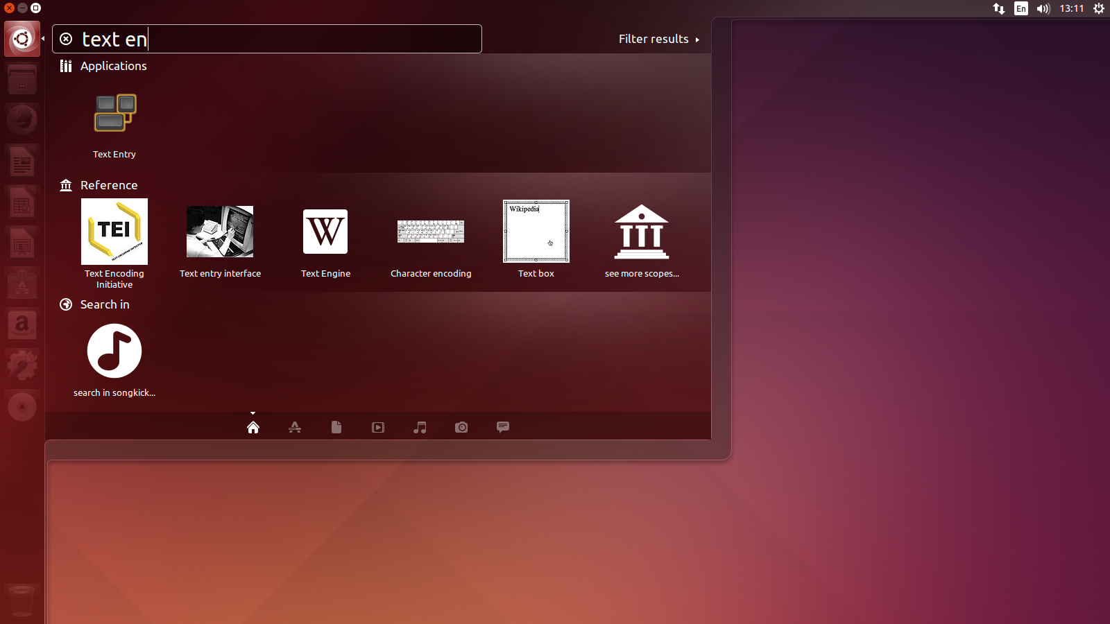
1. Ubuntu 14.04 설치 및 셋팅
①
②
①
①
①
②
재부팅을 한다.
(터미널 창 단축키 : ctrl + alt + t
명령어 : sudo reboot)
재부팅 후, Text Entry 진입.

Slide 14
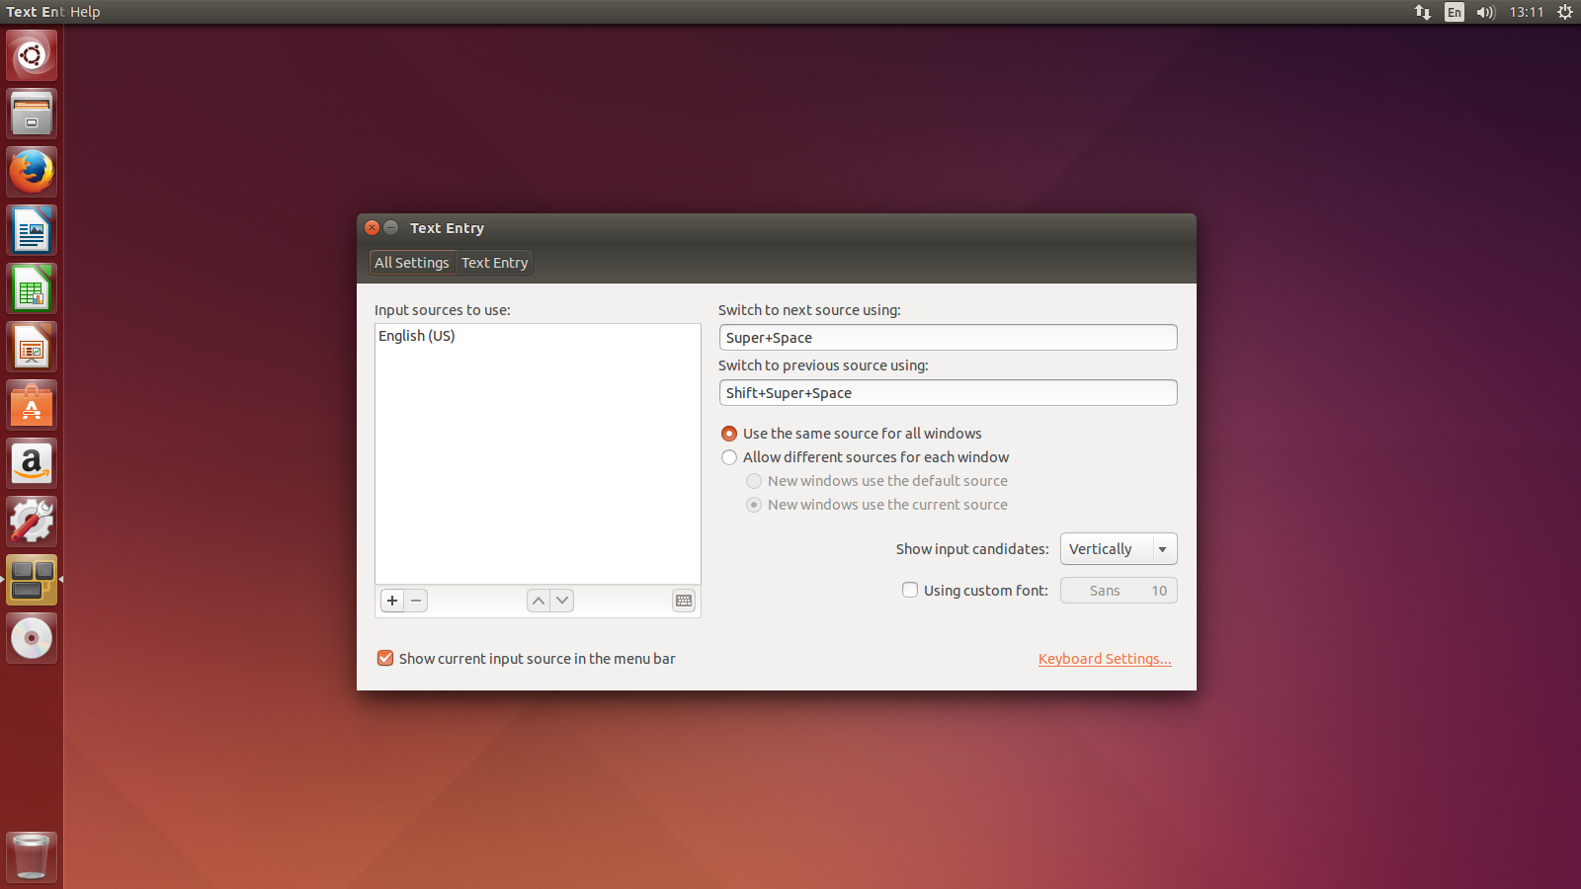
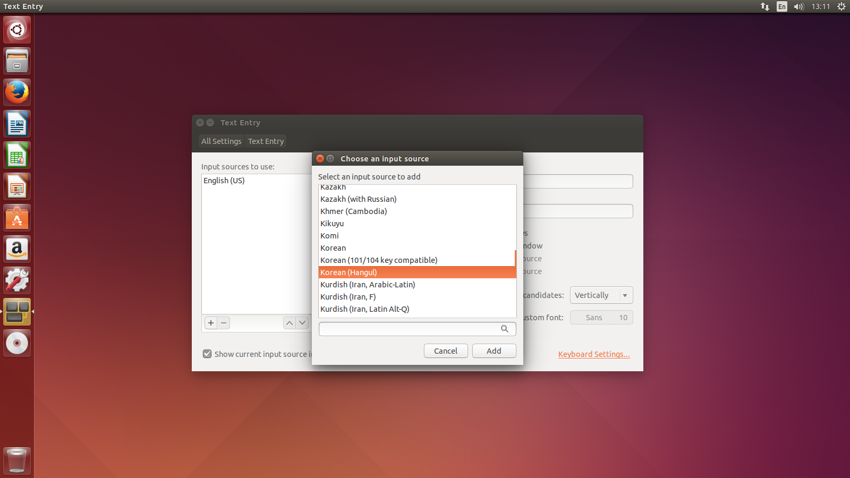
1. Ubuntu 14.04 설치 및 셋팅
①
①
①
①
②
②
Korean(Hangul) 선택하고 Add한다.
※ 반드시 Korean(Hangul)을 선택.
+ 클릭.

Slide 15
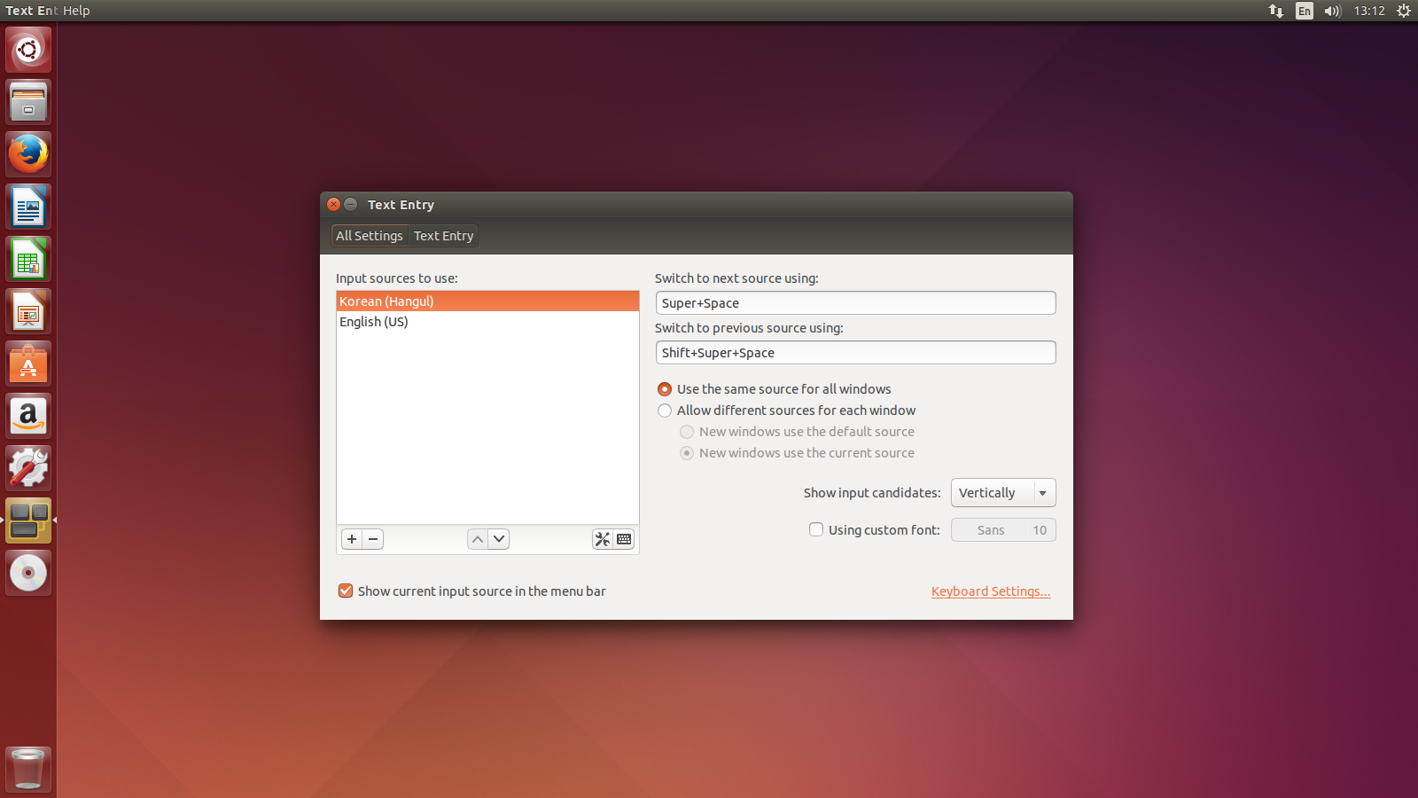
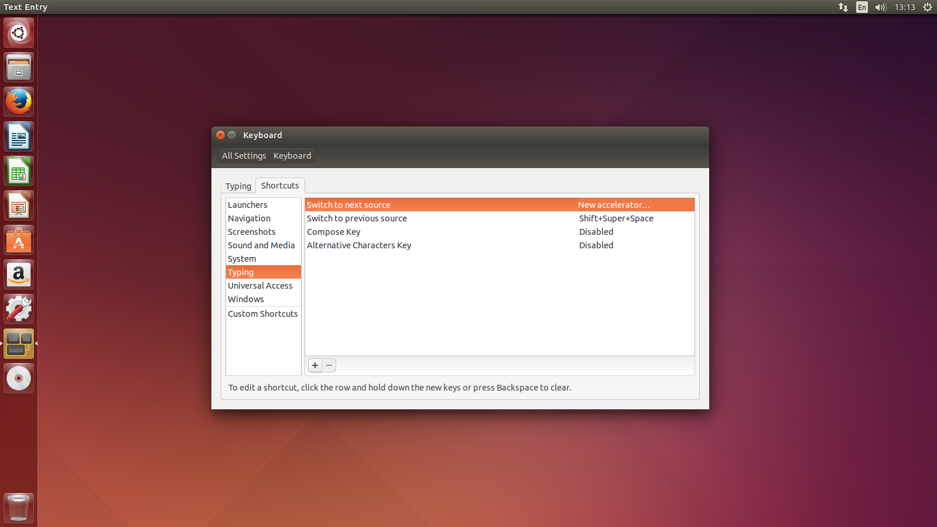
1. Ubuntu 14.04 설치 및 셋팅
①
①
①
①
②
②
③
① Korean(Hangul) 선택하고,
② ^ 클릭하여 Korean(Hangul)을 최상위로 올린다.
③ 이 후, Keyboard Settings…로 진입
Switch to next source 클릭 후,
Backspace(←)로
Disabled 시킨다.

Slide 16
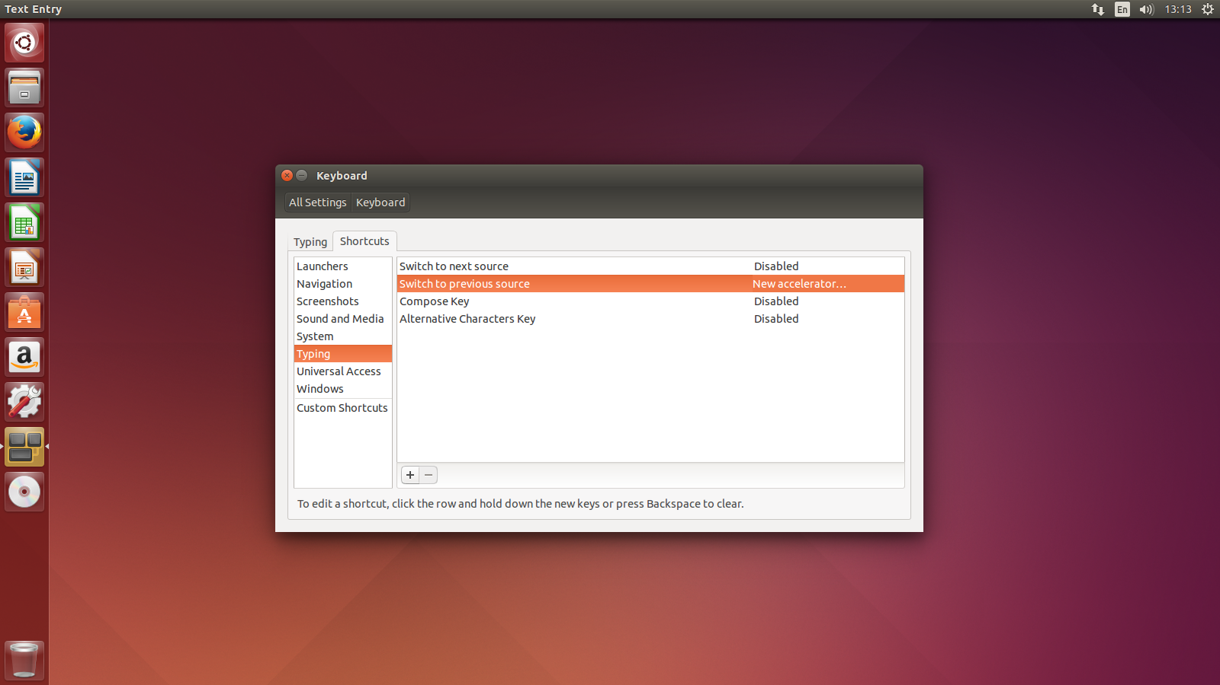
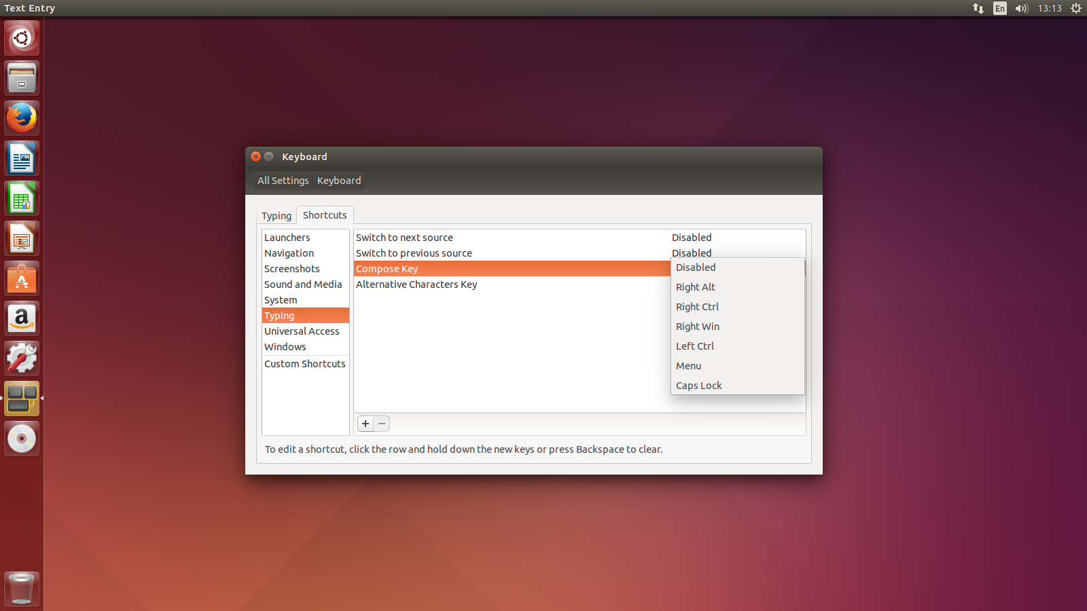
1. Ubuntu 14.04 설치 및 셋팅
①
①
①
①
②
②
Switch to previous source 클릭 후,
Backspace(←)로
Disabled 시킨다.
Compose Key를 클릭하여,
한/영 키인, Right Alt 선택.

Slide 17
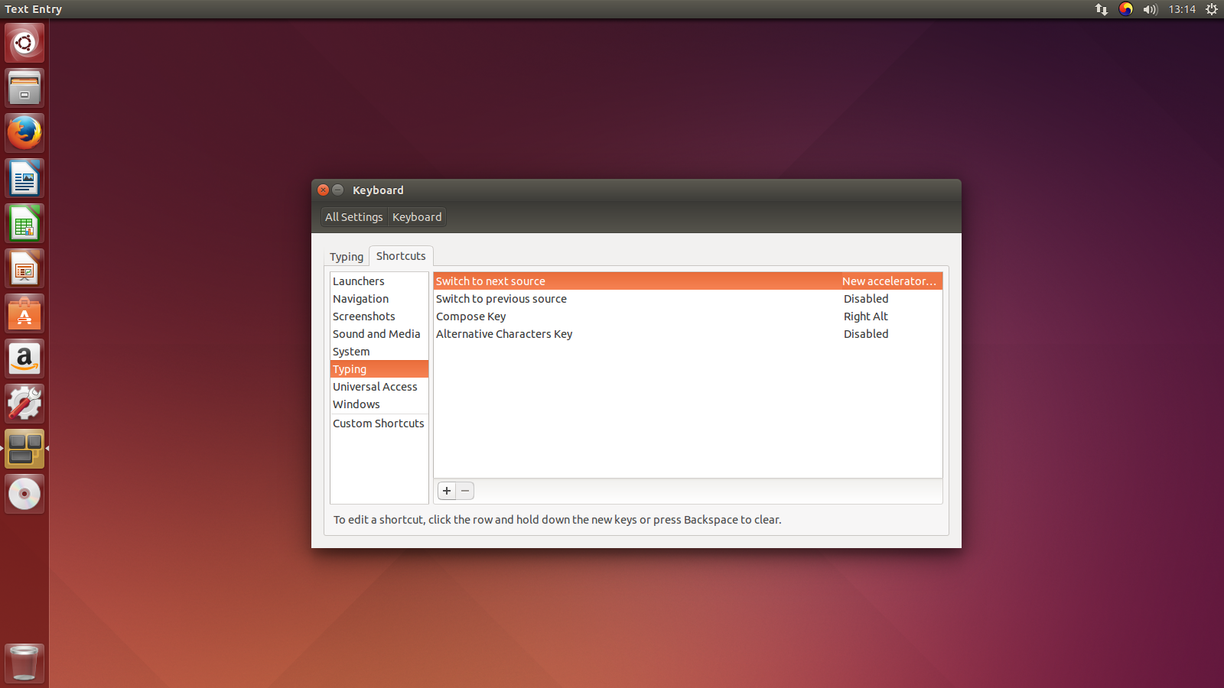
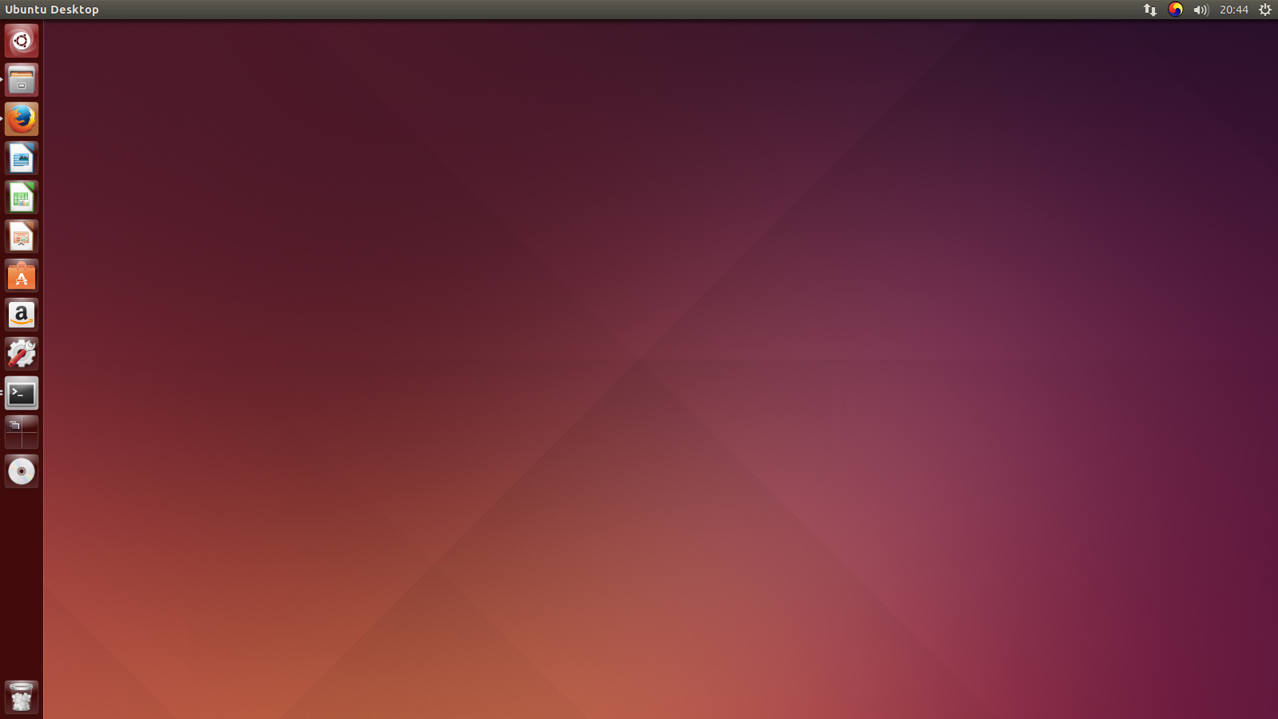
1. Ubuntu 14.04 설치 및 셋팅
①
①
①
②
다시 Switch to next source 클릭 후,
Keyboard 한/영 키인, Right Alt를 push.
태극마크와 En마크 변화를 통해
한/영 변환을 알수있음.

Slide 18
Index
ubuntu14.04 설치 및 셋팅
ros indigo 설치 및 셋팅
ros for universal_robot(+moveit) 설치
ur_mordern_driver 설치
ursim 설치
ursim과 연동 및 테스트
robot+moveit과 직접 연동 및 테스트
skeleton_tracker 설치 및 셋팅
skeleton_tracker 손 따라하기 demo

Slide 19
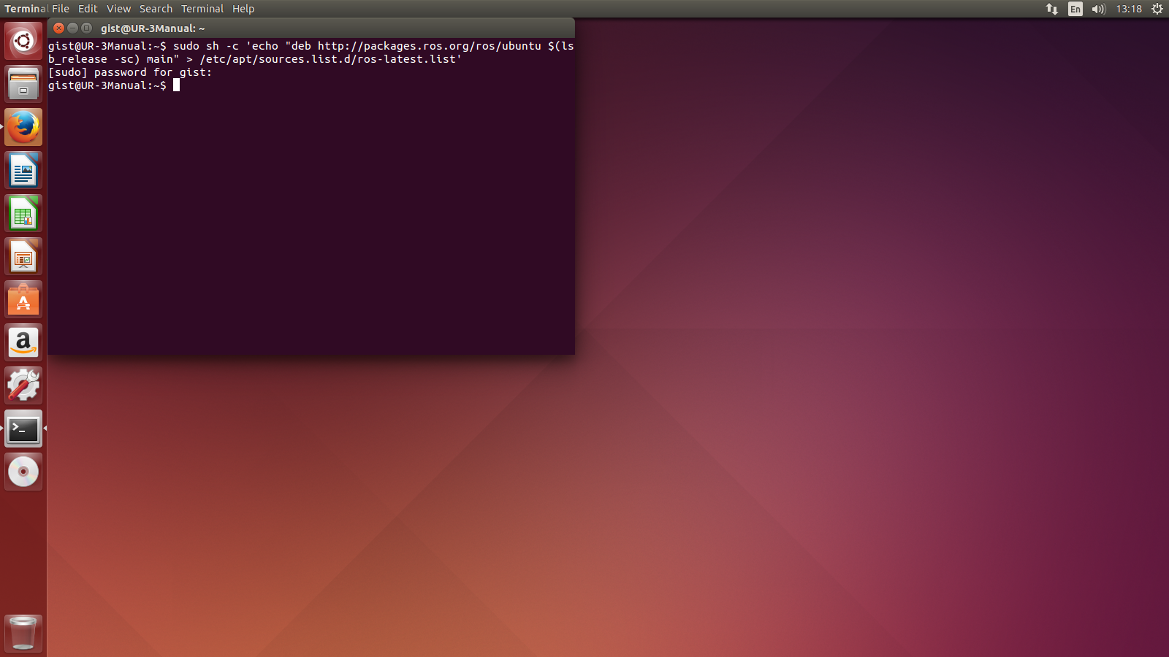
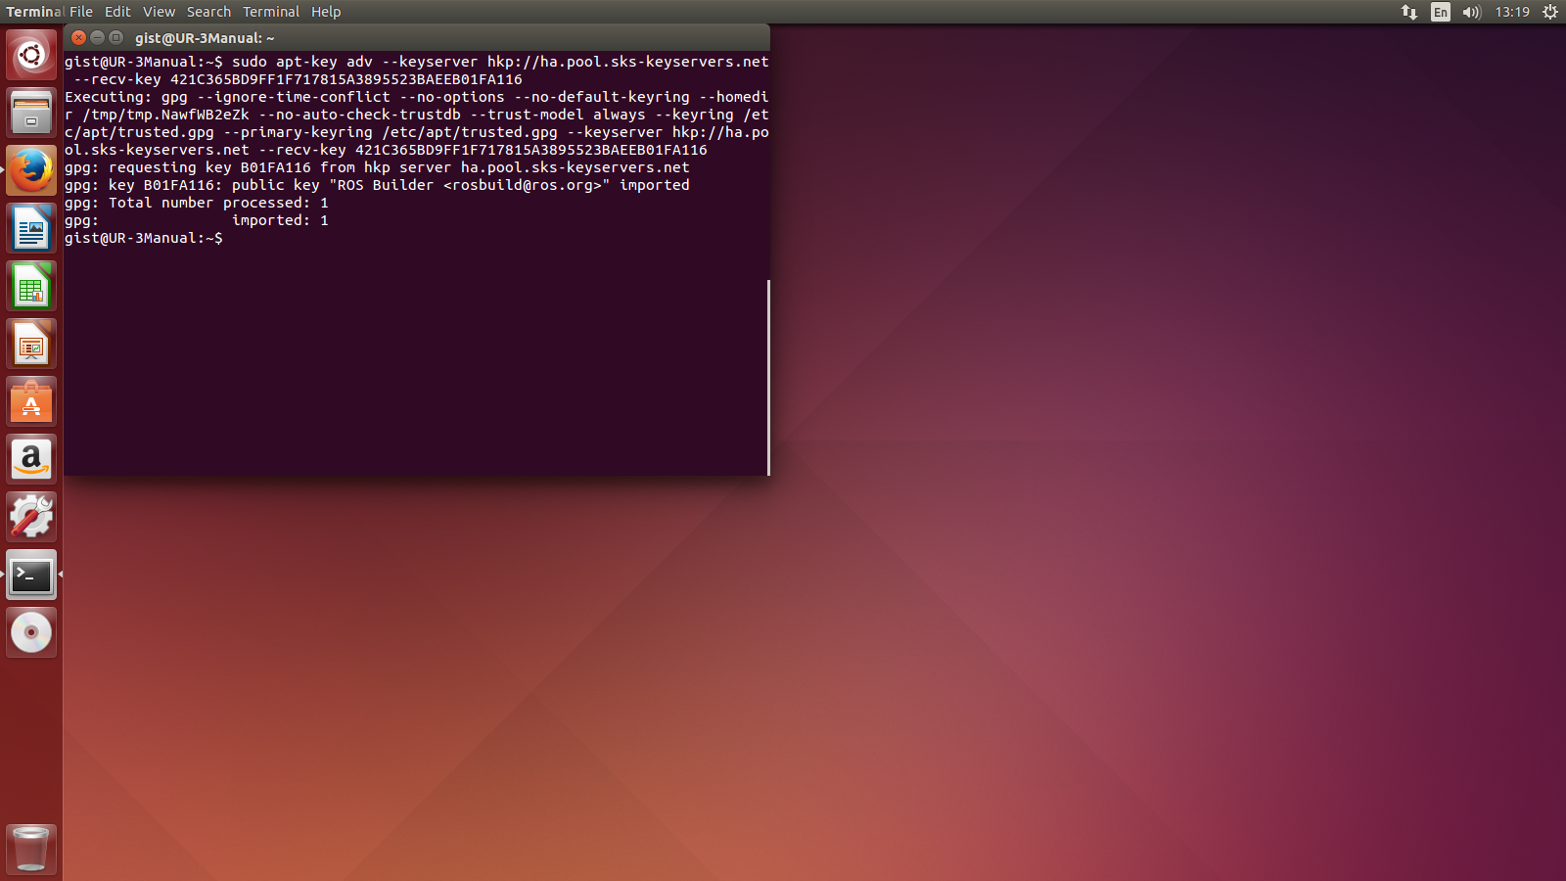
2. ros indigo 설치 및 셋팅
①
①
①
②
http://wiki.ros.org/indigo/Installation/Ubuntu
터미널 창(ctrl + alt + t)에서 copy & paste.
sudo sh -c 'echo "deb http://packages.ros.org/ros/ubuntu $(lsb_release -sc) main" > /etc/apt/sources.list.d/ros-latest.list' ↵
터미널 창 (ctrl + alt + t)에서 copy & paste.
sudo apt-key adv --keyserver hkp://ha.pool.sks-keyservers.net --recv-key 421C365BD9FF1F717815A3895523BAEEB01FA116 ↵

Slide 20

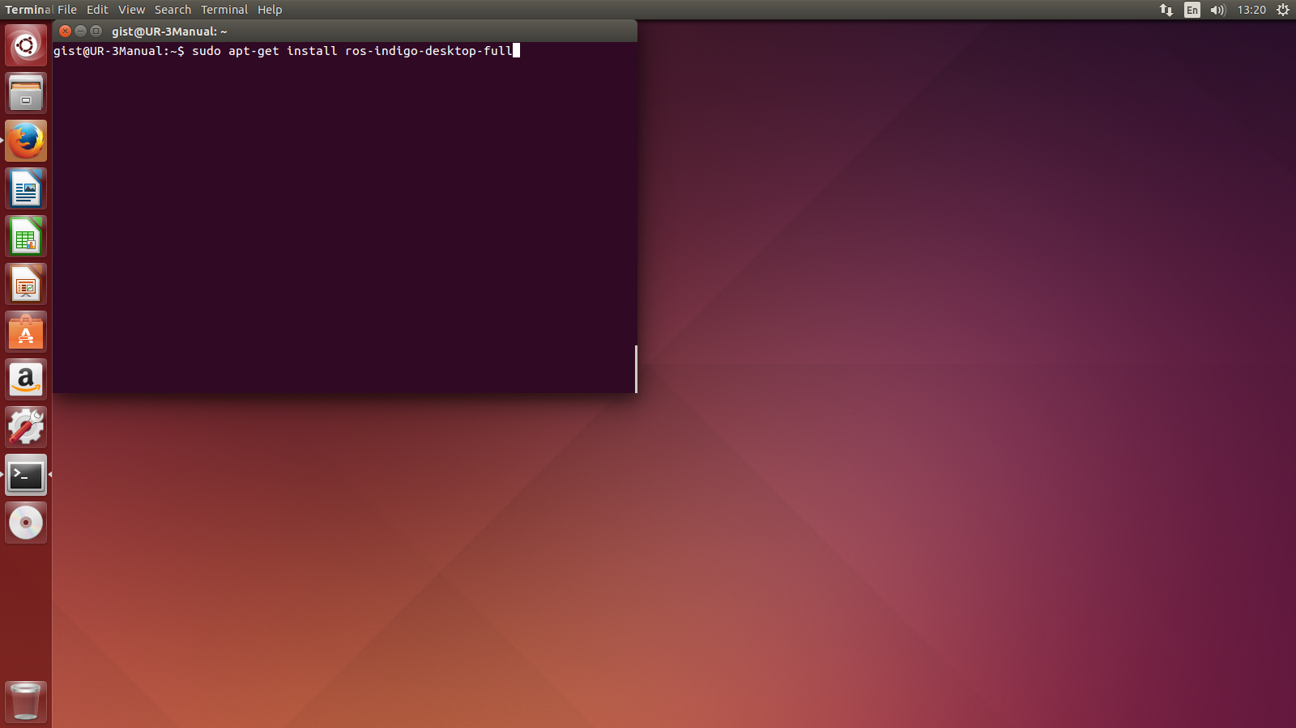
2. ros indigo 설치 및 셋팅
①
①
①
②
터미널 창 (ctrl + alt + t)에서 copy & paste.
sudo apt-get update ↵
터미널 창 (ctrl + alt + t)에서 copy & paste.
sudo apt-get install ros-indigo-desktop-full ↵

